Slide 1
ΜΑΘΗΤΙΚΕΣ
ΦΩΝΟΥΛΕΣ
1^{ο} Δημοτικό Σχολείο
Αμπελώνα

Slide 2
Ιστορική Αναδρομή
Το σχολικό έτος 1962-63 δημιουργήθηκε στο 1o Δημοτικό Αμπελώνα , ένας σχολικός συνεταιρισμός με την ονομασία «Η Άμιλλα». Στόχος της ήταν η εισαγωγή των παιδιών στην ομαδικότητα, τη συνεργασία και τη βιωματικότητα.
Οι μαθητές της Ε΄και Στ΄τάξης καλλιεργούσαν κάθε είδους λαχανικά σε ένα μικρό κήπο στο πίσω μέρος του κτηρίου του τότε 1^{ου} Δ.Σχ. Σκοπός η πώληση των αγαθών στην κοινωνία του Αμπελώνα. Τις εισπράξεις τις διέθεταν στην κάλυψη λειτουργικών αναγκών του σχολείου και στη βοήθεια άπορων οικογενειών και φτωχών συμμαθητών.

Slide 3
Στις 17 Νοεμβρίου 1963 αποφασίστηκε η έκδοση έντυπης μαθητικής εφημερίδας με την ονομασία «Παιδική φωνή» και υπεύθυνο δάσκαλο τον Βασίλειο Μπασδέκη.
Τη σχολική χρονιά 1987-1988 υπεύθυνος της «Άμιλλας» ήταν ο δάσκαλος κ. Απόστολος Παπαϊωάννου, ο οποίος και αποφάσισε τη δημιουργία μιας νέας σχολικής εφημερίδας, ως κομμάτι της «Άμιλλας».

Slide 4
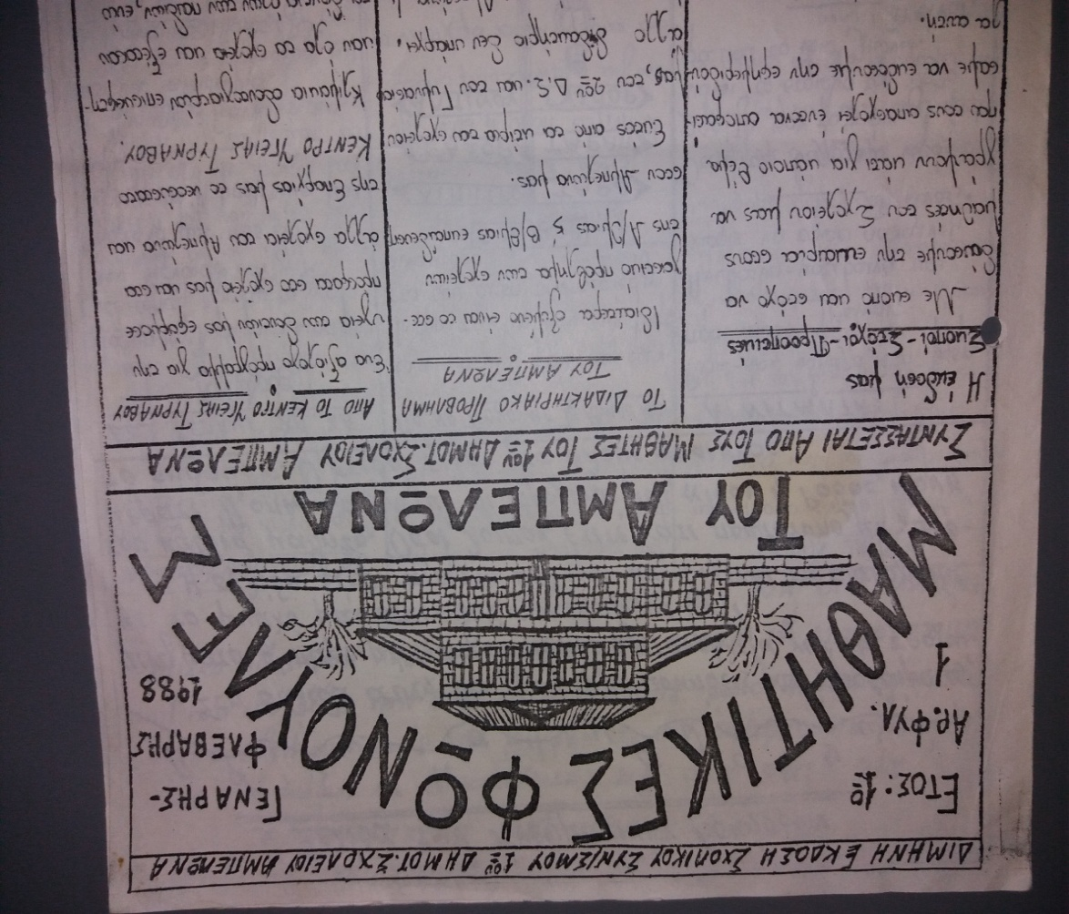
Η πρώτη έκδοση
Τον Γενάρη – Φλεβάρη του 1988 δημιουργείται το 1^{ο} φύλλο της νέας σχολικής εφημερίδας.
Τίτλος της εφημερίδας «ΜΑΘΗΤΙΚΕΣ ΦΩΝΟΥΛΕΣ ΤΟΥ ΑΜΠΕΛΩΝΑ».
Ονομάστηκε έτσι γιατί ήθελαν να προβάλλονται οι φωνές, οι σκέψεις και οι ιδέες των μαθητών.
Το λογότυπο που την χαρακτήριζε ήταν το κτήριο του σχολείου ζωγραφισμένο στο χέρι.

Slide 5
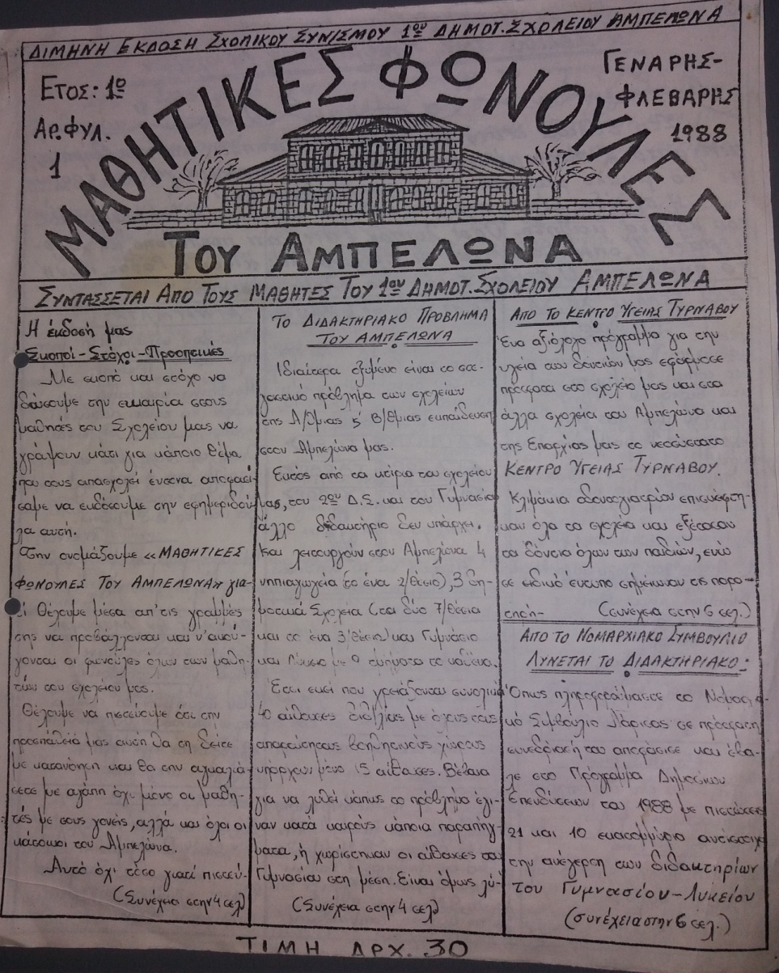
Η έκδοση ήταν δίμηνη και συντάκτες οι μαθητές της Ε΄και Στ΄τάξης.
Τα θέματα ήταν παρμένα από τη σχολική ζωή.
Σκοπός της να δοθεί η ευκαιρία στους μαθητές να καταχωρήσουν τις απόψεις, τις κρίσεις και τα σχόλιά τους, πάνω σε θέματα που τους απασχολούσαν .
Γράφονταν όλη στο χέρι και τυπώνονταν σε αντίτυπα. Φωτογραφίες δεν υπήρχαν.
Η εφημερίδα πωλούνταν 30 δραχμές το τεύχος.

Slide 6
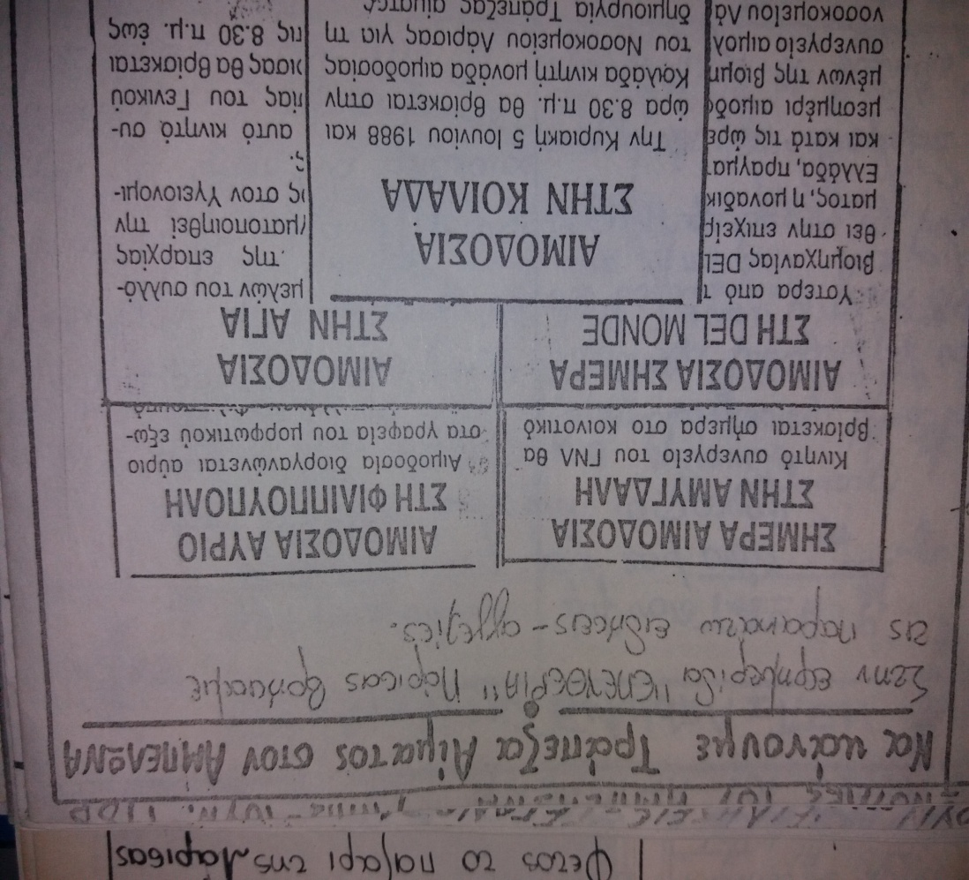
Οι τοπικές εφημερίδες «ΕΛΕΥΘΕΡΙΑ» και «ΗΜΕΡΗΣΙΟΣ ΚΗΡΥΚΑΣ» ασχολήθηκαν με την έκδοσή μας, καθώς και Αθηναϊκές , όπως το «ΈΘΝΟΣ».
Μετά από τρία χρόνια η εφημερίδα άρχισε να αλλάζει μορφή.

Slide 7
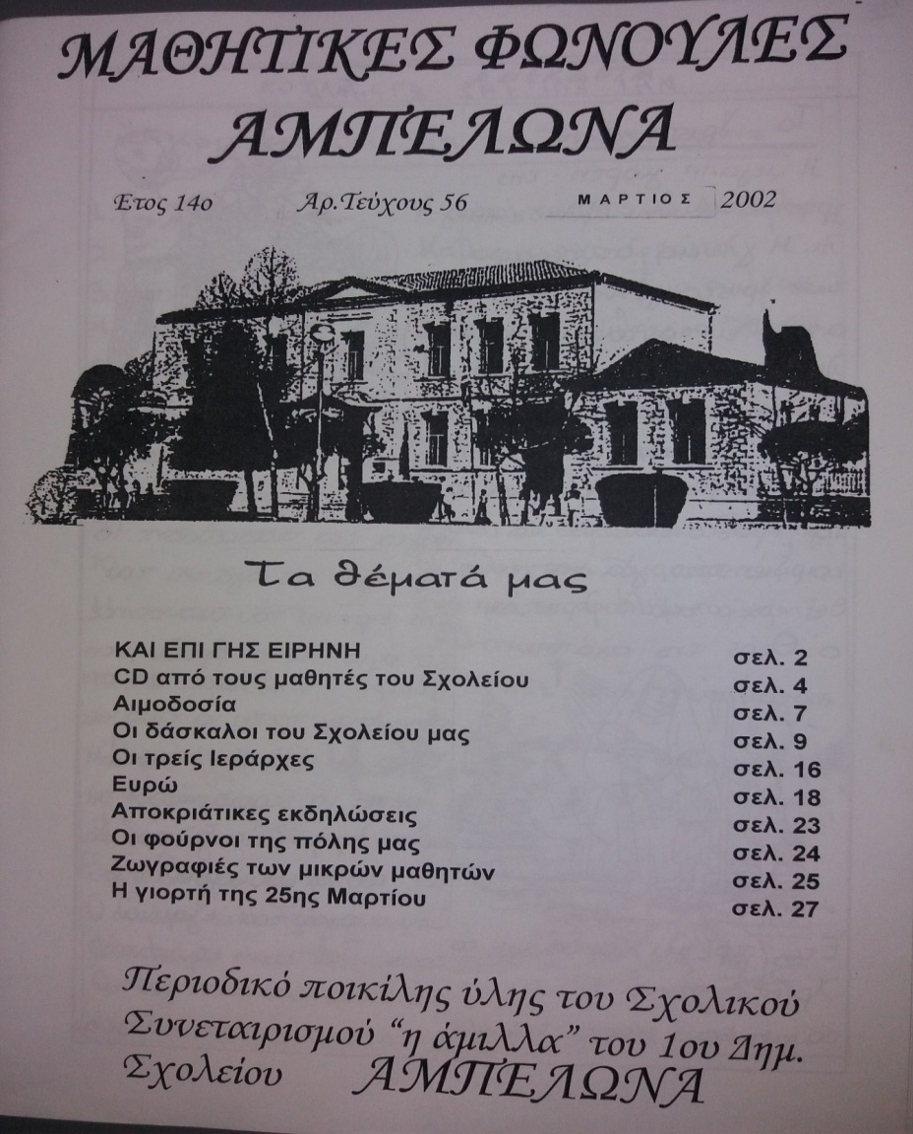
Νεότερη έκδοση
Το 2002 το έντυπο έγινε πιο πλούσιο σε περιεχόμενο και άλλαξε μορφή εξωτερικά.
Η θεματολογία εμπλουτίστηκε με θέματα από τη σχολική ζωή, τις δραστηριότητες μέσα και έξω από το σχολείο, τις επαφές με την τοπική κοινωνία, άρθρα των μαθητών κά.
Χρησιμοποιείται πλέον ο υπολογιστής για τη δημιουργία της και υπάρχουν αρκετές φωτογραφίες.

Slide 8
Σε κάθε διαδικασία :
χρησιμοποιείται η ομαδοσυνεργατική μέθοδος
επιλέγονται τα θέματα
η αρθρογραφία ανατίθεται σε όσους μαθητές το επιθυμούν
εισάγονται σχετικές φωτογραφίες
γίνονται διορθώσεις σε κάθε τεύχος
τυπώνεται και διανέμεται από τους συμμετέχοντες στην «Άμιλλα» και η διακίνηση της εφημερίδας, στην τελική της μορφή, γίνεται παραδοσιακά από χέρι σε χέρι.

Slide 9
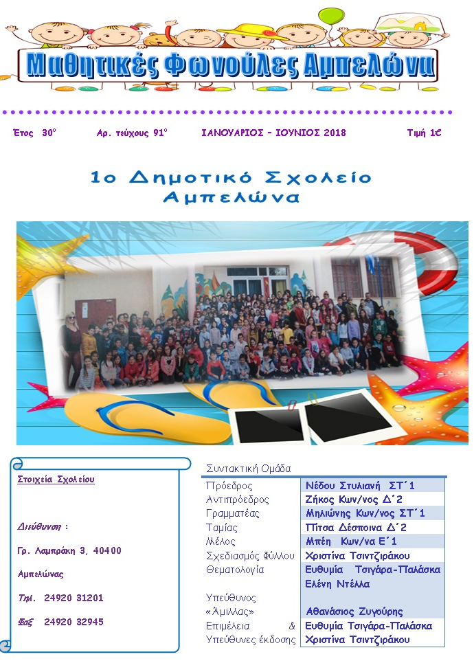
Η σημερινή της μορφή
Η σχολική εφημερίδα δημιουργείται σε έντυπη μορφή και αναρτάται πλέον στην ιστοσελίδα του σχολείου.
Διανέμεται στο σύνολο της σχολικής κοινότητας και στην τοπική κοινωνία.
Σκοπός της όλης διαδικασίας:
Άνοιγμα του σχολείου στην κοινωνία
Ενθάρρυνση της μαθητικής πρωτοβουλίας
Ανάπτυξη δημοκρατικού διαλόγου
Ανάπτυξη συνεργατικού πνεύματος
Καλλιέργεια της κριτικής σκέψης
Προώθηση της δημιουργικότητας
Αισθητική καλλιέργεια

Slide 10
Ευχαριστούμε τους δασκάλους :
Απόστολο Παπαϊωάννου
και Αθανάσιο Ζυγούρη,
για τις πληροφορίες που μας έδωσαν
για τα πρώτα φύλλα της εφημερίδας.
Δημιουργία παρουσίασης :
Έφη Τσιγάρα-Παλάσκα , Δασκάλα
Χριστίνα Τσιντζιράκου , Πληροφορικός

